Slide 1



Slide 2

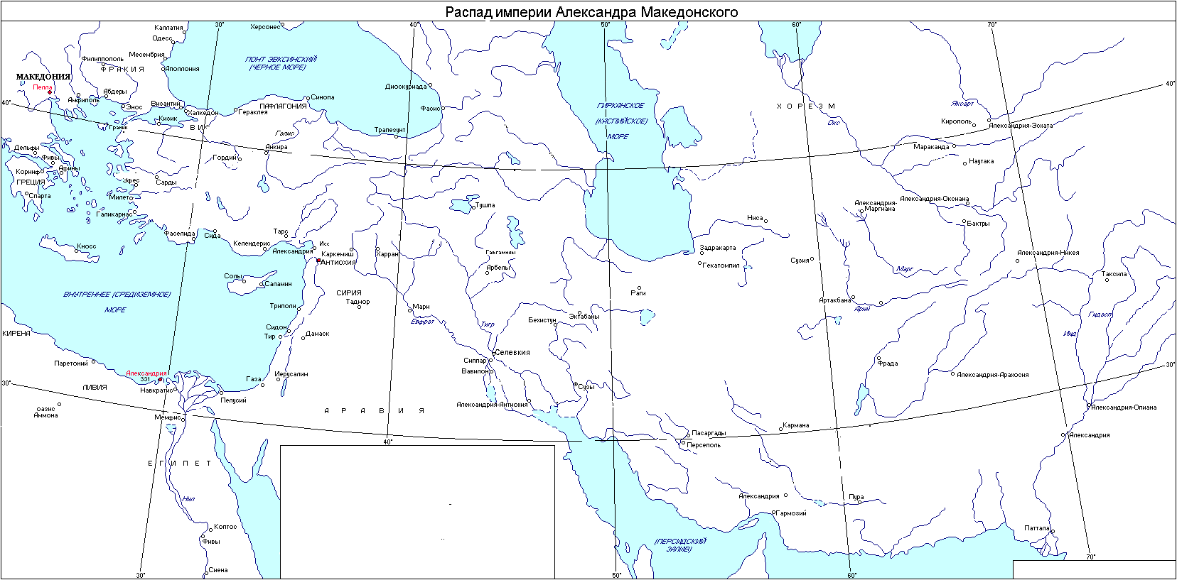
Македонское
царство
Держава
Македонского
Notes:
Для ввода элементов щелкайте по кнопкам. Для удаления введенного щелкните по той же кнопке повторно.

Slide 3

Выяснить благодаря чему Александру Македонскому удалось завоевать полмира
Как отразилась власть на характере Александра Македонского
Notes:
Личные качества
Армия
Полководческий талант

Slide 4

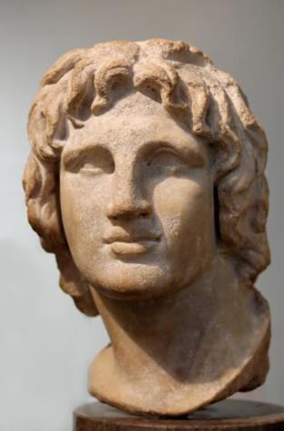
Храбрость
Целеустремленность
Мудрость
Честолюбие
Уверенность в себе
Полководческий талант

Slide 5

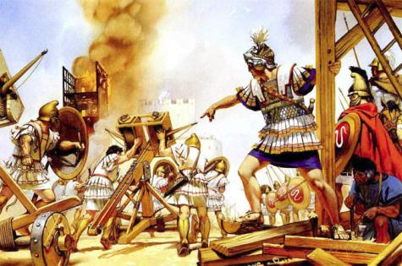
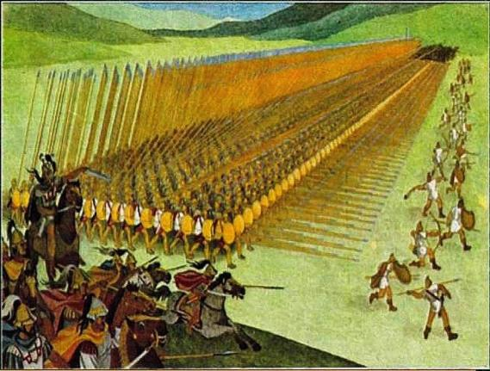

Slide 6
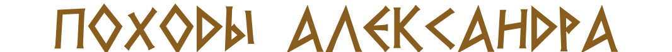
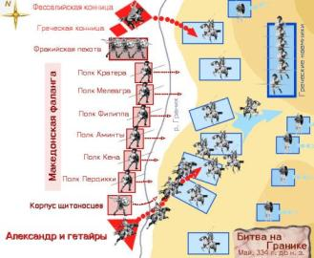
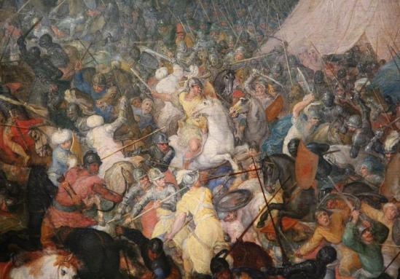
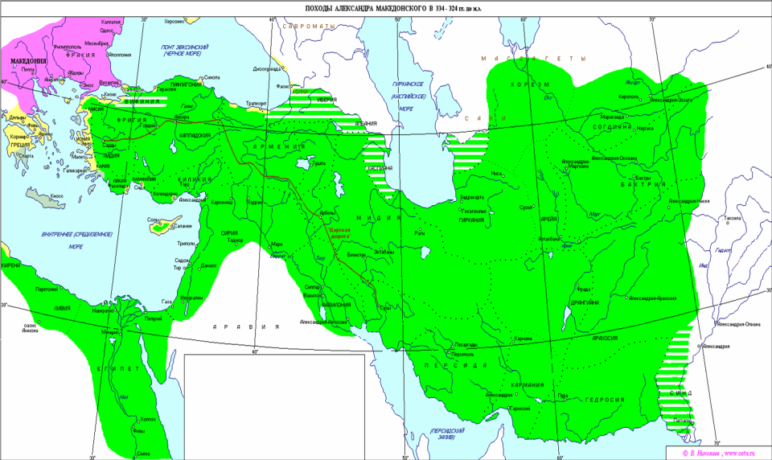
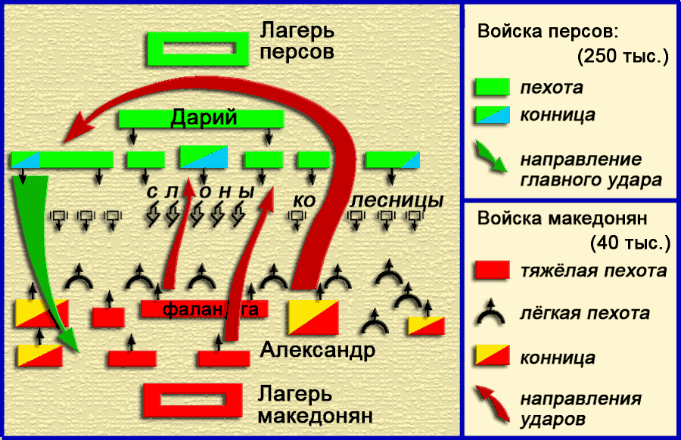
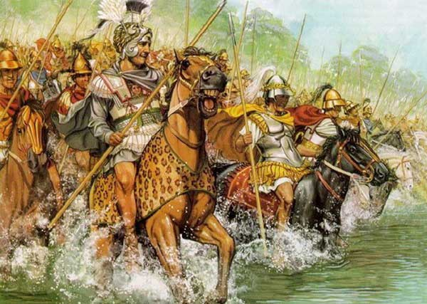
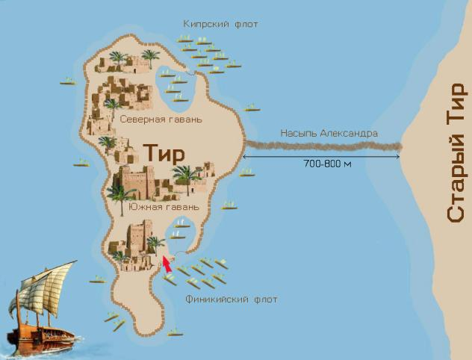
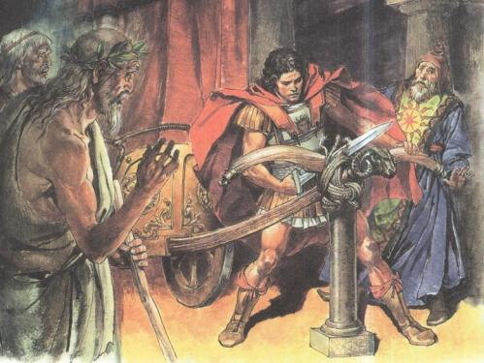
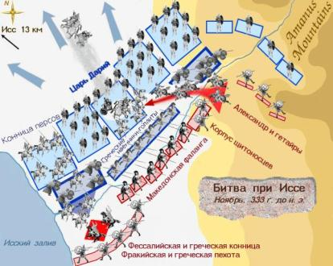
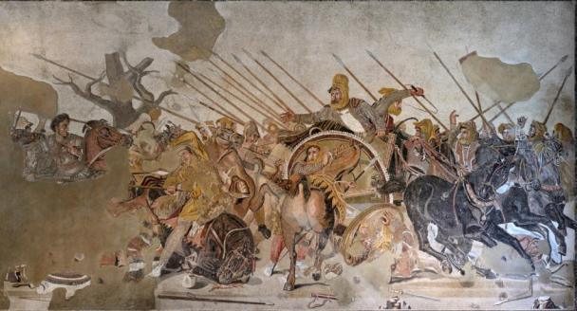

Граник
334
до н.э.
Гордий
Исс
333
до н.э.
Гавгамелы
331
до н.э.
Тир
Александрия
Вавилон
Notes:
Карта в 2 вариантах: в первом нужно нажимать на кнопку со стрелкой, во втором – на клавиши с названием периодов похода. Для работы с классом выделите и удалите ненужный слайд. Для доступа к дополнительной информации нажимайте на значки на карте.

Slide 7

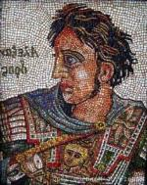
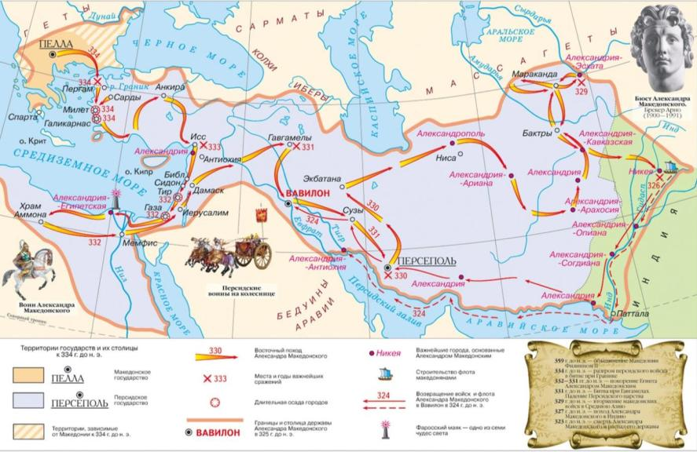

Slide 8
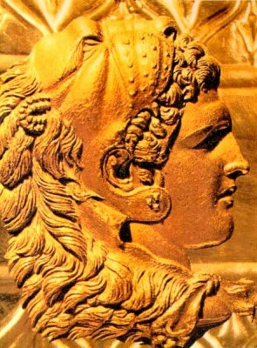
Вспыльчивость
Жестокость
Самолюбие
Тщеславие
Мания величия

Slide 9
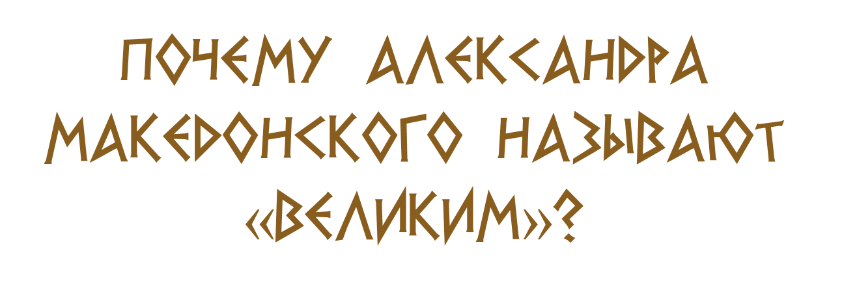

Slide 10

Александр выступил в поход против Персии весной ……………. г. до н.э.
Первое сражение произошло у реки …………………
После посещения г. Гордий возникло крылатое выражение «……………………………………………………….»
В 333г. до н.э. в сражении у г. …………. персидский царь Дарий бежал с поля боя.
В 331г. до н.э. в решающем бою около селения …………………….. было окончательно разбито персидское войско.
334
Граник
Разрубить гордиев узел
Исса
Гавгамелы

Slide 11

Написать
«Воспоминания старого воина»
от имени воина армии Александра Македонского

